Slide 1







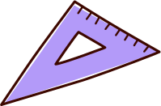

CHÀO MỪNG CÁC EM ĐẾN VỚI LỚP HỌC

Slide 2

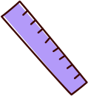


KHỞI ĐỘNG
TRÒ CHƠI
NHÀ SƯU TẬP ĐẠI DƯƠNG

Slide 3
























NHÀ SƯU TẬP ĐẠI DƯƠNG

Slide 4



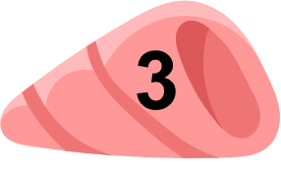





Slide 5
Quay lại

Slide 6
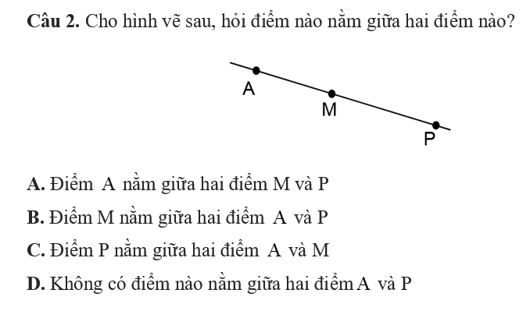
Quay lại

Slide 7
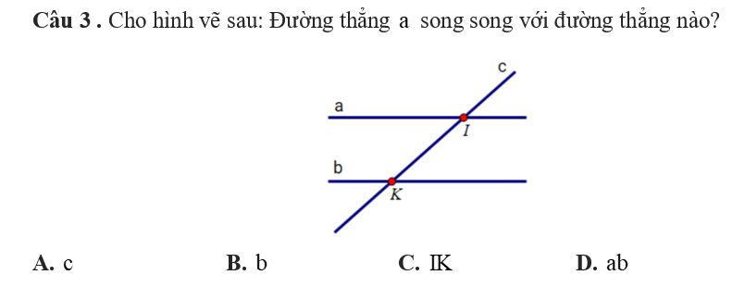
Quay lại

Slide 8
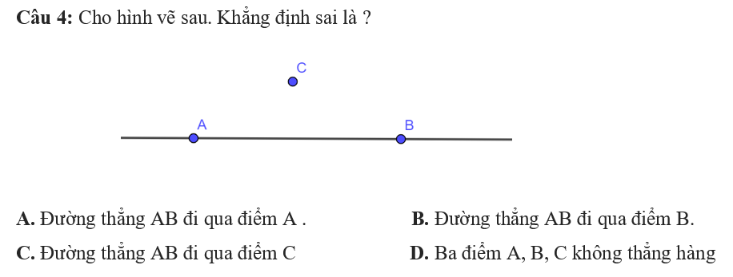
Quay lại

Slide 9
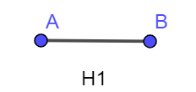
Quay lại

Slide 10
§3. ĐOẠN THẲNG
I. HAI ĐOẠN THẲNG BẰNG NHAU
1. Khái niệm đoạn thẳng

A
B
.
.
.
Khái niệm: Đoạn thẳng AB là hình gồm điểm A, điểm B và tất cả các điểm
nằm giữa A và B.
Chú ý: Đoạn thẳng AB cũng được gọi là đoạn thẳng BA.

Slide 11
Ví dụ 1 (SGK trang 84)
? Em hãy chỉ ra các điểm thuộc và không thuộc đoạn thẳng AB
- Các điểm thuộc đoạn thẳng AB là: A, B, C
- Điểm không thuộc đoạn thẳng AB là điểm D
? Điểm D có thuộc đường thẳng AB hay không?

Slide 12
PHÂN BIỆT ĐƯỜNG THẲNG, ĐOẠN THẲNG
Đường thẳng AB
Đoạn thẳng AB
A
B
A
B
Đường thẳng không bị giới hạn về hai phía
Đoạn thẳng bị giới hạn về hai phía

Slide 13
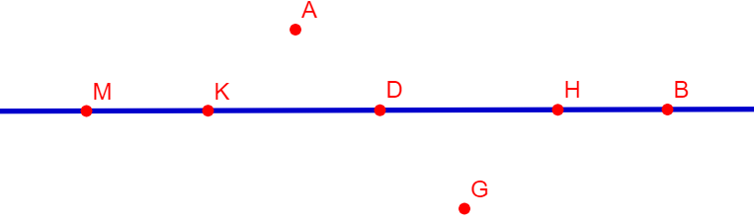
Bài tập 1. Quan sát hình vẽ sau và cho biết:
a) Điểm nào thuộc đoạn thẳng MH?
……..……………..……………………….
b) Điểm nào không thuộc đoạn thẳng MH?
…………………………………………….
c) Điểm nào thuộc đường thẳng MH?
…………………………………………….

Slide 14
2. Hai đoạn thẳng bằng nhau
HS thực hiện theo các bước sau:
Bước 1. Vẽ đoạn thẳng AB, đường thẳng d và điểm C nằm trên d.
A
B
Bước 2. Đặt Compa sao cho một mũi nhọn trùng với điểm A, mũi nhọn kia trùng với điểm B của đoạn thẳng AB.
d
C
Bước 3. Giữ độ mở của compa không đổi, đặt một mũi nhọn trùng với điểm C mũi kia thuộc đường thẳng d cho ta điểm D. Ta được đoạn thẳng CD.

Slide 15
2. Hai đoạn thẳng bằng nhau
HS thực hiện theo các bước sau:
Bước 1. Vẽ đoạn thẳng AB, đường thẳng d và điểm C nằm trên d.
A
B
Bước 2. Đặt Compa sao cho một mũi nhọn trùng với điểm A, mũi nhọn kia trùng với điểm B của đoạn thẳng AB.
d
C
D
Bước 3. Giữ độ mở của compa không đổi, đặt một mũi nhọn trùng với điểm C mũi kia thuộc đường thẳng d cho ta điểm D. Ta được đoạn thẳng CD.

Slide 16
2. Hai đoạn thẳng bằng nhau
HS thực hiện theo các bước sau:
Bước 1. Vẽ đoạn thẳng AB, đường thẳng d và điểm C nằm trên d.
A
B
Bước 2. Đặt Compa sao cho một mũi nhọn trùng với điểm A, mũi nhọn kia trùng với điểm B của đoạn thẳng AB.
d
C
D
Bước 3. Giữ độ mở của compa không đổi, đặt một mũi nhọn trùng với điểm C mũi kia thuộc đường thẳng d cho ta điểm D. Ta được đoạn thẳng CD.
Khi đoạn thẳng AB bằng đoạn
thẳng CD thì ta kí hiệu là AB = CD
? Dự đoán về mối quan hệ giữa hai đoạn thẳng AB và CD.
=> Đoạn thẳng AB bằng đoạn thẳng CD

Slide 17
II. ĐỘ DÀI ĐOẠN THẲNG
1) Đo đoạn thẳng
A
8cm
B
Đo được: AB = 8cm
B1: Vẽ đoạn thẳng AB
B2: Đặt thước đi qua 2 điểm A,B sao cho điểm A trùng với vạch số 0 của thước.
B3: Xem điểm B trùng với vạch nào của thước thì đó là số đo độ dài đoạn thẳng AB

Slide 18


8cm
A
B
Ta nói: AB = 8cm hoặc BA = 8cm
Kết luận
Mỗi đoạn thẳng có độ dài là một số dương.
Hai đoạn thẳng bằng nhau thì có độ dài bằng nhau.
Độ dài đoạn thẳng AB cũng được gọi là khoảng cách giữa hai điểm A và B.

Slide 19

HOẠT ĐỘNG LUYỆN TẬP – VẬN DỤNG
Đo chiều dài và chiều rộng của quyển SGK Toán 6 tập 2

Slide 20

2. So sánh hai đoạn thẳng
HĐ3: Thực hiện đo độ dài đoạn thẳng (SGK – 86)
B
E
C
D
A
G
Đo độ dài các đoạn thẳng AB, CD, EG
So sánh độ dài của hai đoạn thẳng AB và CD; AB và EG

Slide 21
2. So sánh hai đoạn thẳng
HĐ3: Thực hiện đo độ dài đoạn thẳng (SGK – 86)
B
E
3cm
2cm
C
D
A
3cm
G
AB > CD ( 3cm > 2cm )
AB = EG ( 3cm = 3cm)
Nếu độ dài đoạn thẳng AB bằng độ dài đoạn thẳng CD thì ta có AB = CD .
Nếu độ dài đoạn thẳng AB lớn hơn độ dài đoạn thẳng CD thì ta có AB > CD .
Nếu độ dài đoạn thẳng AB nhỏ hơn độ dài đoạn thẳng CD thì ta có AB < CD .

Slide 22
2. So sánh hai đoạn thẳng
VD2 (sgk– 86): Cho đoạn thẳng AB = 3cm, CD = 3cm, MN = 4cm. Chọn một trong các đấu “=”, “>”, “<“ thích hợp điền vào ô sau?
a) AB
=
CD
(Vì 3cm = 3cm)
b) AB
<
MN
(Vì 3cm < 4cm)
c) MN
>
CD
(Vì 4cm > 3cm)

Slide 23
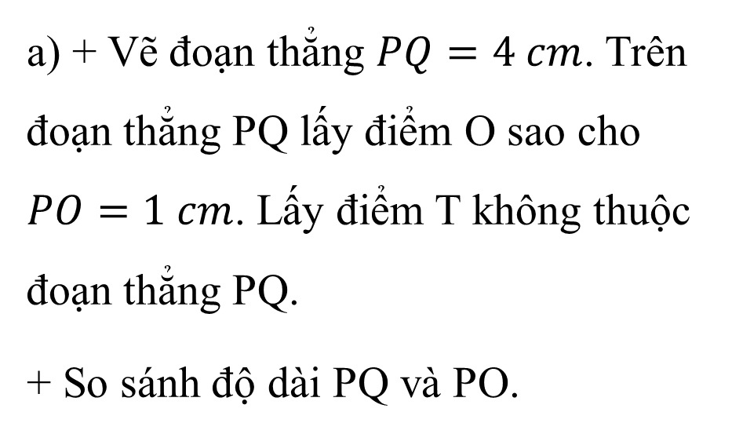
LUYỆN TẬP
Bài tập 2. Vẽ hình theo cách diễn đạt và trả lời câu hỏi sau:
a) + Vẽ đoạn thẳng $PQ=4 cm$. Trên đoạn thẳng PQ lấy điểm O sao cho $PO=1 cm$. Lấy điểm T không thuộc đoạn thẳng PQ.
+ So sánh độ dài PQ và PO.

Slide 24
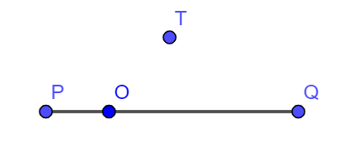
LUYỆN TẬP
Bài tập 2. Vẽ hình theo cách diễn đạt và trả lời câu hỏi sau:
a) + Vẽ đoạn thẳng $PQ=4 cm$. Trên đoạn thẳng PQ lấy điểm O sao cho $PO=1 cm$. Lấy điểm T không thuộc đoạn thẳng PQ.
+ So sánh độ dài PQ và PO.
PQ > PO ( 4cm > 1cm)

Slide 25
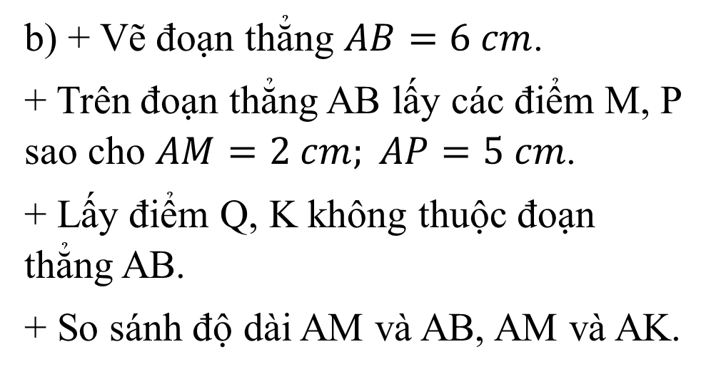
LUYỆN TẬP
HOẠT ĐỘNG
NHÓM ĐÔI
Còn 3 phút
Còn 2 phút
Còn 1 phút
Hết giờ
Bài tập 2. Vẽ hình theo cách diễn đạt và trả lời câu hỏi sau:
4 phút
b) + Vẽ đoạn thẳng $AB=6 cm$.
+ Trên đoạn thẳng AB lấy các điểm M, P sao cho $AM=2 cm; AP=5 cm$.
+ Lấy điểm Q, K không thuộc đoạn thẳng AB.
+ So sánh độ dài AM và AB, AM và AK.

Slide 26
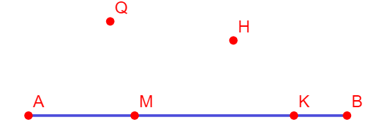
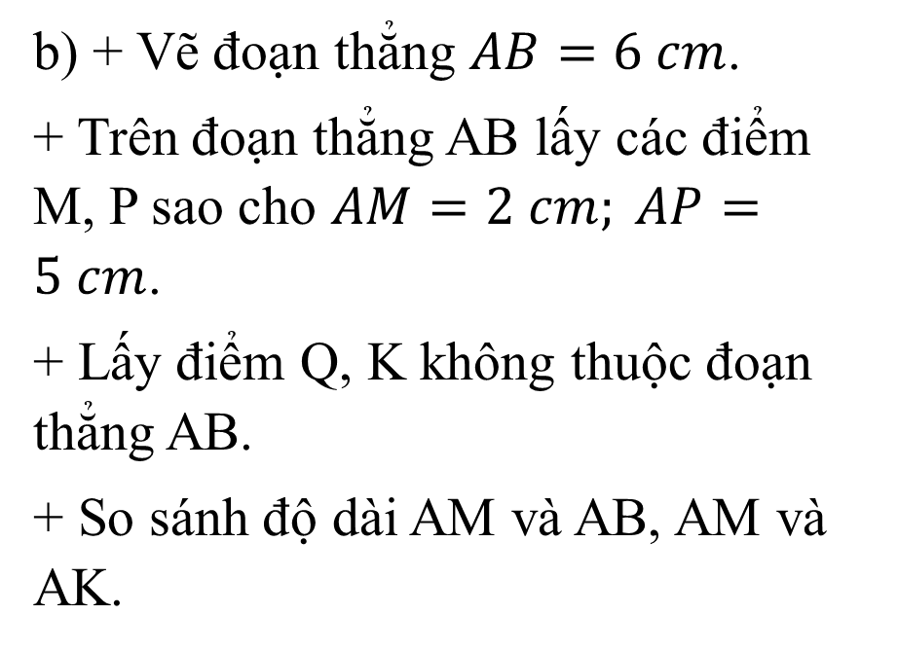
LUYỆN TẬP
HOẠT ĐỘNG
NHÓM ĐÔI
Bài tập 2. Vẽ hình theo cách diễn đạt và trả lời câu hỏi sau:
b) + Vẽ đoạn thẳng $AB=6 cm$.
+ Trên đoạn thẳng AB lấy các điểm M, P sao cho $AM=2 cm; AP=5 cm$.
+ Lấy điểm Q, K không thuộc đoạn thẳng AB.
+ So sánh độ dài AM và AB, AM và AK.
AM < AB (2cm < 6cm)
AM < AK (2cm < 5cm)

Slide 27




VẬN DỤNG
Xem clip sau và cho biết hiện tượng xuất hiện trong đoạn clip là hiện tượng gì?

Slide 28

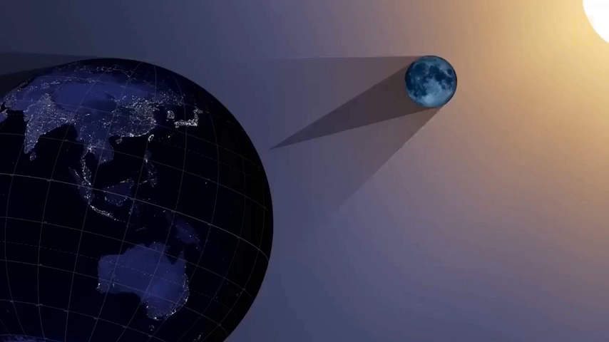

Slide 29

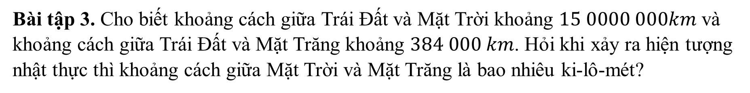
VẬN DỤNG
Bài tập 3. Cho biết khoảng cách giữa Trái Đất và Mặt Trời khoảng $15 0000 000km$ và khoảng cách giữa Trái Đất và Mặt Trăng khoảng $384 000 km$. Hỏi khi xảy ra hiện tượng nhật thực thì khoảng cách giữa Mặt Trời và Mặt Trăng là bao nhiêu ki-lô-mét?

Slide 30
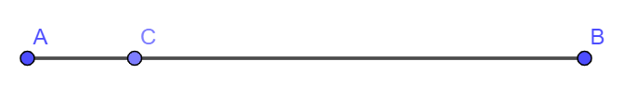
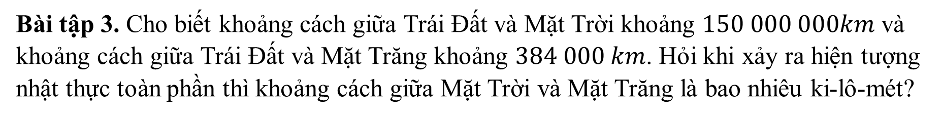
VẬN DỤNG
Bài tập 3. Cho biết khoảng cách giữa Trái Đất và Mặt Trời khoảng $150 000 000km$ và khoảng cách giữa Trái Đất và Mặt Trăng khoảng $384 000 km$. Hỏi khi xảy ra hiện tượng nhật thực toàn phần thì khoảng cách giữa Mặt Trời và Mặt Trăng là bao nhiêu ki-lô-mét?

Slide 31
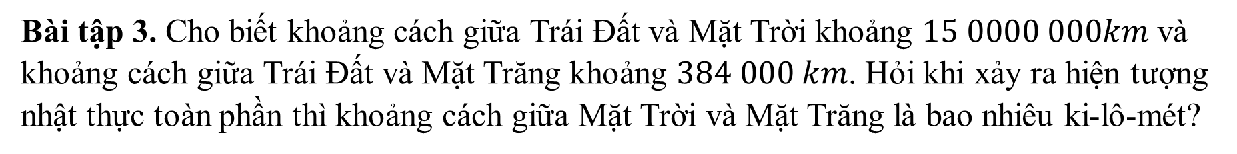
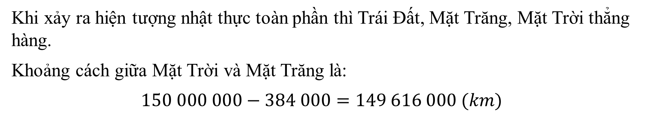
VẬN DỤNG
Bài tập 3. Cho biết khoảng cách giữa Trái Đất và Mặt Trời khoảng $15 0000 000km$ và khoảng cách giữa Trái Đất và Mặt Trăng khoảng $384 000 km$. Hỏi khi xảy ra hiện tượng nhật thực toàn phần thì khoảng cách giữa Mặt Trời và Mặt Trăng là bao nhiêu ki-lô-mét?
Khi xảy ra hiện tượng nhật thực toàn phần thì Trái Đất, Mặt Trăng, Mặt Trời thẳng hàng.
Khoảng cách giữa Mặt Trời và Mặt Trăng là:
$$150 000 000−384 000=149 616 000 (km)$$

Slide 32

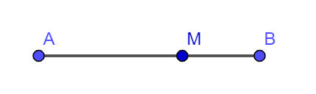
TÌM TÒI – MỞ RỘNG
Khi nào thì AM + MB = AB
1
+ Nếu M nằm giữa hai điểm A và B (tức là M thuộc đoạn thẳng AB)
thì MA + MB = AB.
+ Ngược lại, nếu MA + MB = AB thì điểm M nằm giữa hai điểm A và B.

Slide 33
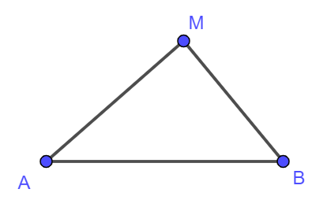
TÌM TÒI – MỞ RỘNG
Khi nào thì AM + MB = AB
2
+ Nếu M không nằm giữa hai điểm A và B (tức là M không thuộc đoạn thẳng AB) thì MA + MB > AB.
+ Ngược lại, nếu MA + MB > AB thì điểm M không nằm giữa hai điểm A và B.

Slide 34
HƯỚNG DẪN VỀ NHÀ
- Đọc lại toàn bộ nội dung bài đã học.
- Làm bài tập 1, 2 SGK trang 87, 88.
- Các nhóm tìm hiểu phần Tìm tòi – mở rộng: Khi nào thì AM + MB = AB
- Các nhóm tìm một số hình ảnh thực tế về Trung điểm của đoạn thẳng

Slide 35
Nhiệm vụ về nhà của các nhóm
1. Khi nào thì AM + MB = AB
2. Tìm một số hình ảnh về trung điểm của đoạn thẳng trong thực tế
3. Sản phẩm trình bày trên Power Point

